Slide 1
CUENTA PÚBLICA, 2024
“ Alcanzando Mi Estrella de la mano de Jesús”

Slide 2
TABLA
Saludo
Oración
Presentaciones Áreas
Rectoría
Académica
Convivencia
Pastoral
Recursos
Varios

Slide 3
ÁREA ACADÉMICA
Comparativo de Evaluaciones externas, 2023.
SIMCE Histórico, LSBD.
Prácticas de estudiantes de IV° Medios, 2023.
Resultados PIE, 2023.
Resultados: Promoción v/s Repitencia, 2023.

Slide 4
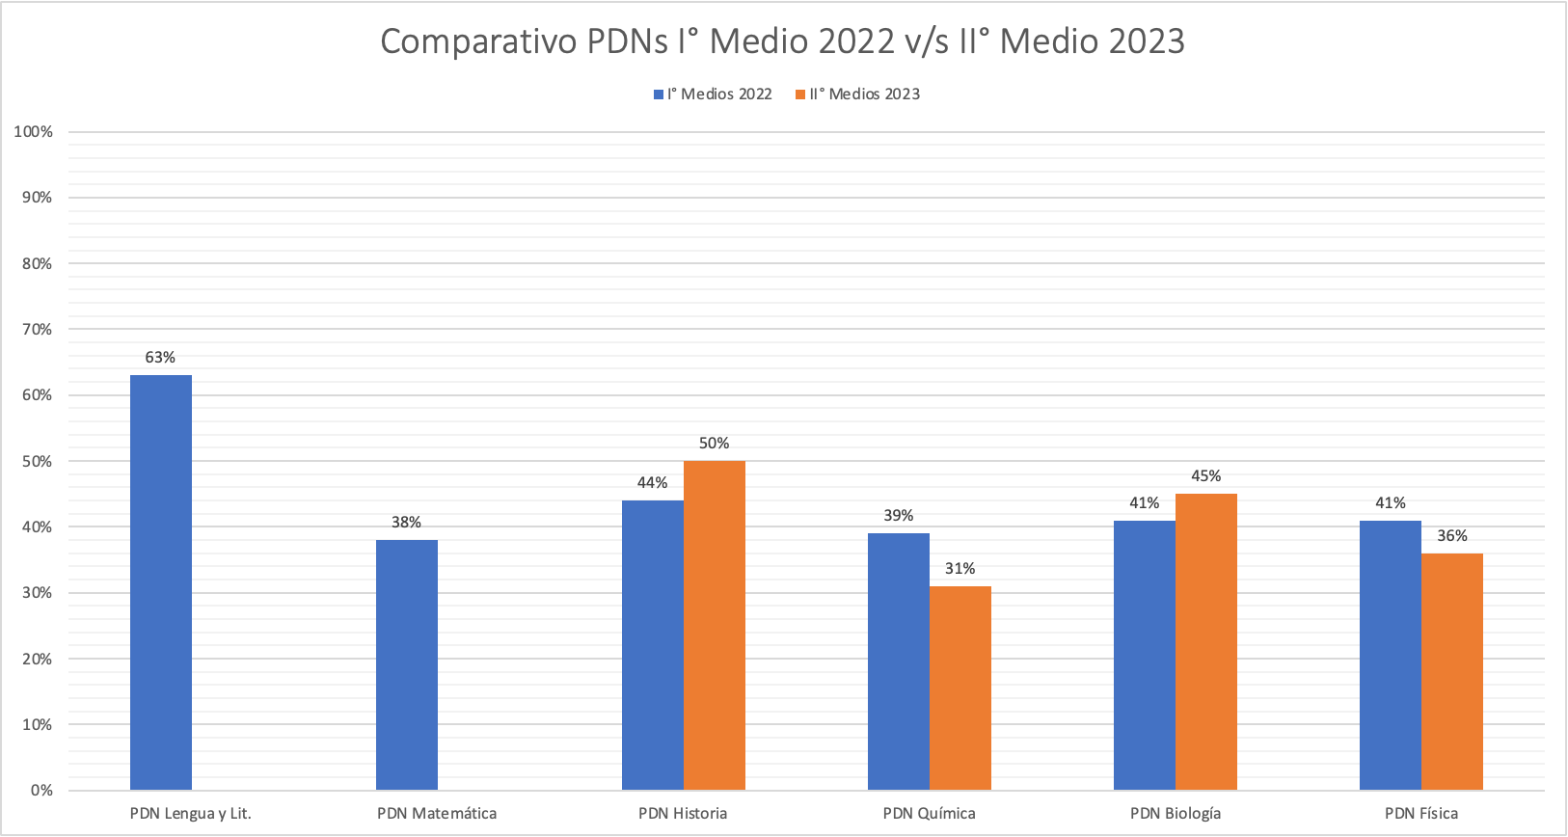
COMPARATIVO PDN APTUS, I° Medio 2022 v/s II° Medio 2023
.

Slide 5
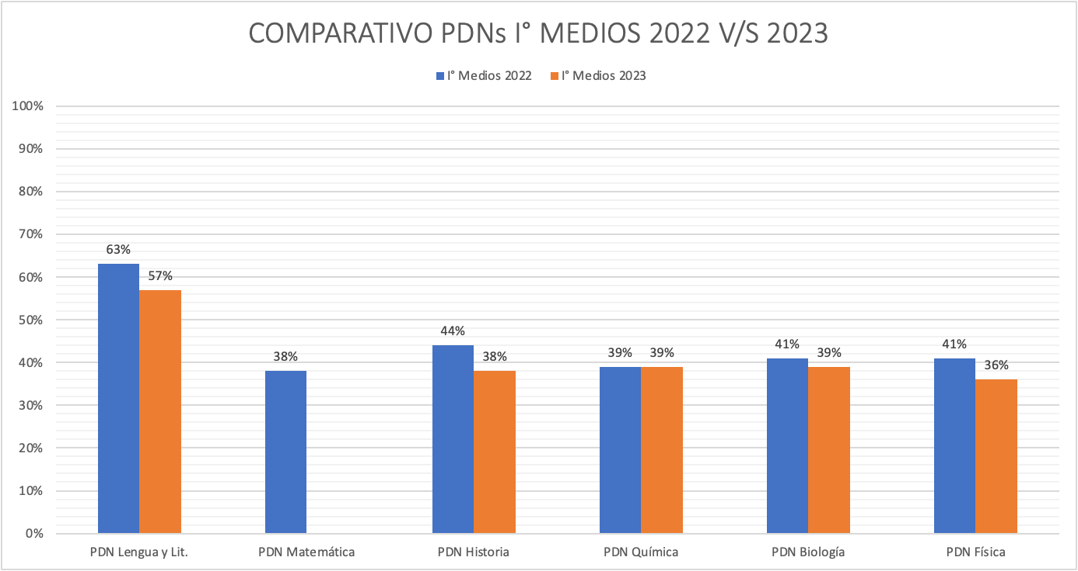
RESULTADOS PDN APTUS, Iº Medio 2022 v/s I° Medio 2023

Slide 6
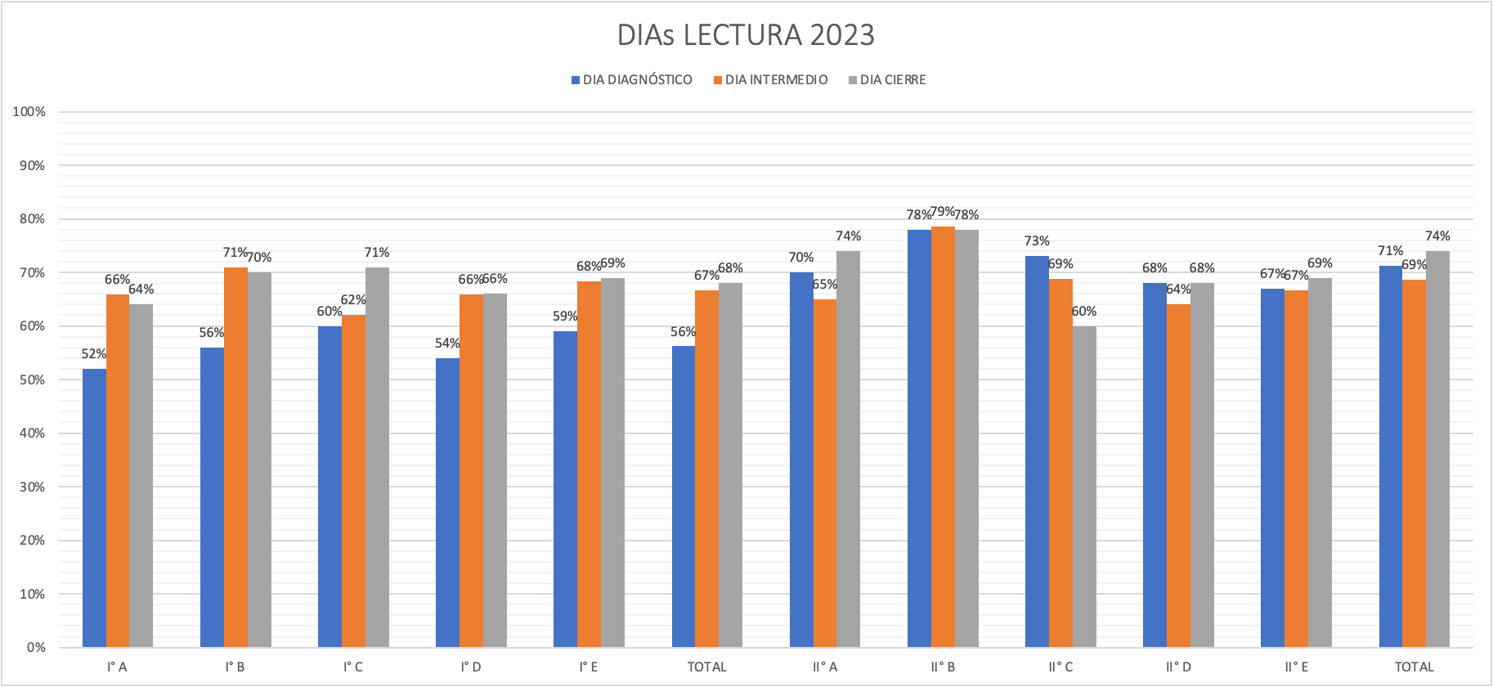
RESULTADOS DIAs LECTURA, 2023

Slide 7
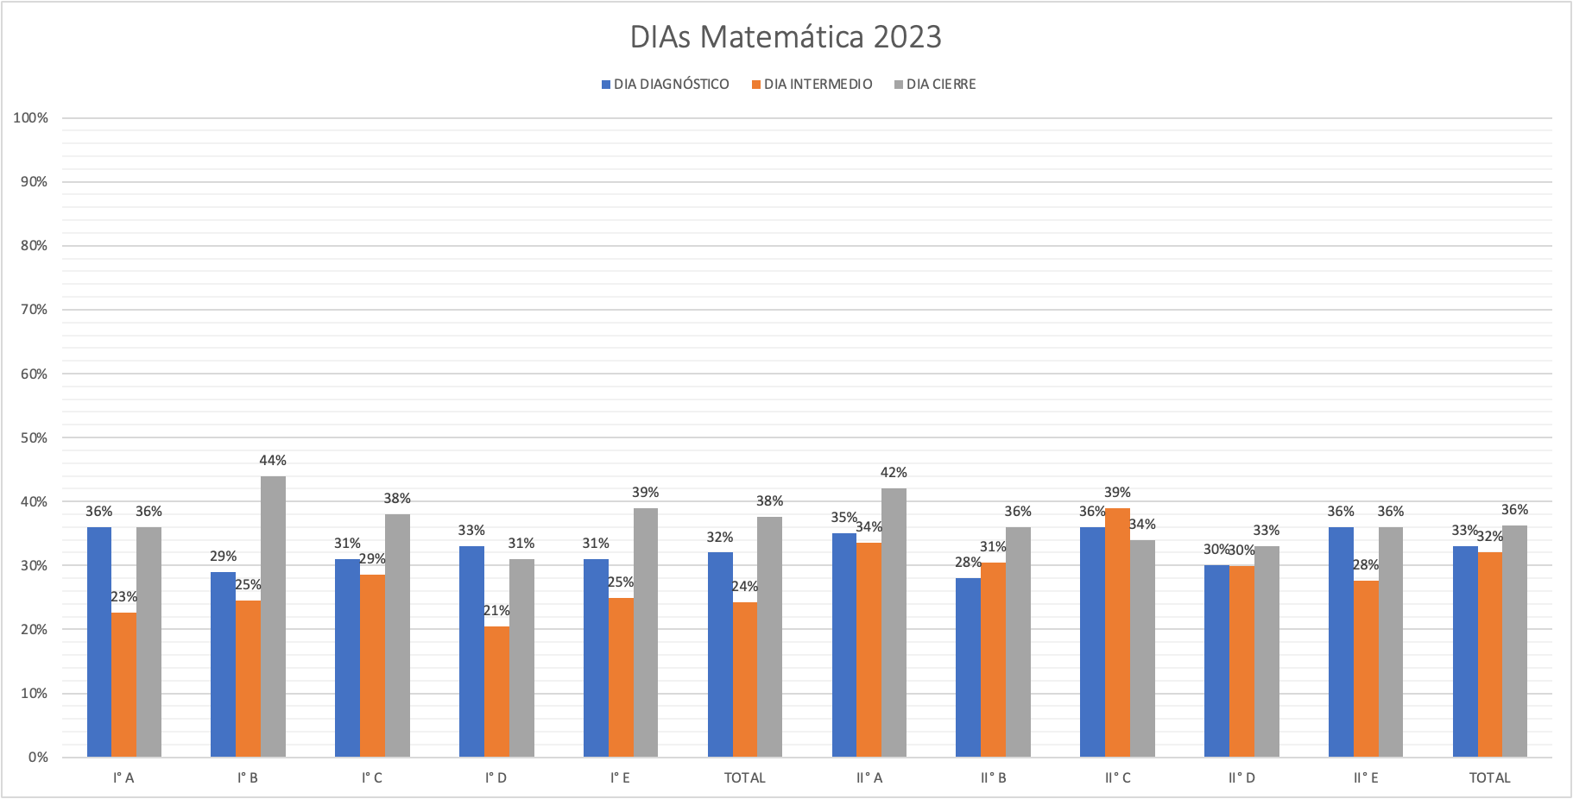
RESULTADOS DIAs MATEMÁTICA, 2023

Slide 8
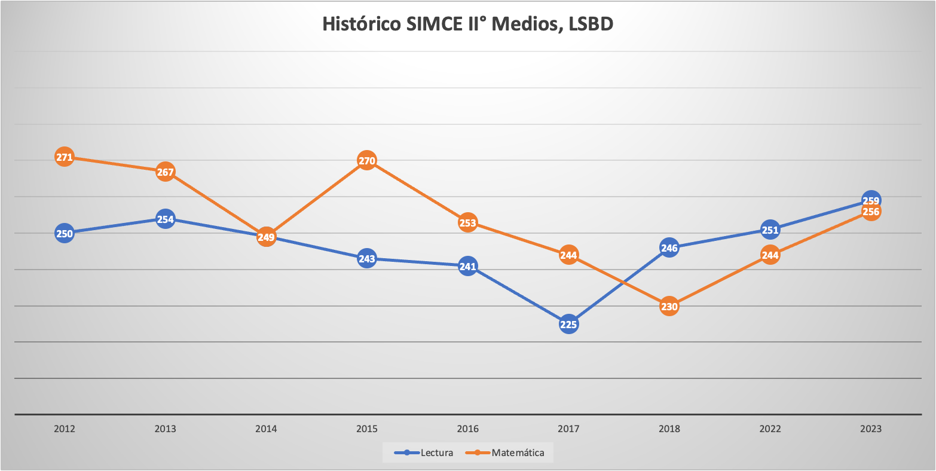
Resultados Históricos SIMCE II° Medios

Slide 9
RESULTADOS PAES 2022 V/S 2023:
PAES 2022 |  |  |  |  | PAES 2023
 | CL | MAT | Promedio |  |  | CL | CM1 | Promedio | Diferencia
LSBD | 591,6 | 500,1 | 545,8 |  | LSBD | 565,1 | 547,0 | 556,1 | 10
PAES RED | 631,8 | 531,7 | 581,7 |  | PAES RED | 581,6 | 581,7 | 581,7 | 0

Slide 10
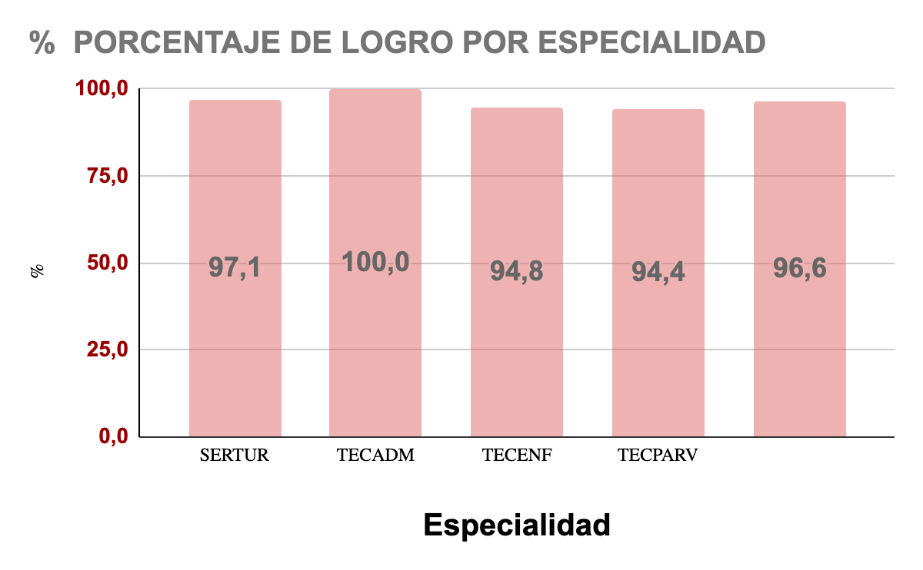
RESULTADOS PRÁCTICAS, 2023

Slide 11
ANÁLISIS DE RESULTADOS PIE, 2022 v/ 2023
INDICADOR | CANTIDAD DE ESTUDIANTES 2022 | CANTIDAD DE ESTUDIANTES 2023
Avance en Lengua y literatura | 87 | 49
Avance en Matemática | 63 | 49
Avance en Pruebas externas Lengua y literatura | 29 | 20
Avance en Pruebas externas Matemática | 30 | 22
Egresadas y de Alta del Programa | 35 | 35
Es necesario, manifestar que los educadores diferenciales son quienes reemplazan a los docentes en sus ausencias realizando las clases que se han planificado.
Desde este año y para avanzar en la mejora de las estudiantes del Programa, se decidió proteger las horas de Lenguaje y Matemática, para que los docentes no falten a ellas.

Slide 12
ANÁLISIS DE RESULTADOS: COMPARATIVO DE PROMOCIÓN
Año | 2021 |  | 2022 |  | 2023
 | Promociòn | Repitencia | Promoción | Repiten cia | Promoción | Repitencia
 | 811 | 5 | 744 | 3 | 723 | 7
 | 99.3 | 0.7% | 99.6 | 0.4 % | 98,9 | 1%
Matrícula | 817 |  | 747 |  | 731
Nivel | Matrícula | N° de estudiantes | % Repitencia
1° Medios | 175 | 4 | 2,3%
2° Medios | 189 | 0 | 0%
3° Medios | 191 | 3 | 1,5%
4° Medios | 176 | 0 | 0%
Total: | 731 | 7 | 1%

Slide 13
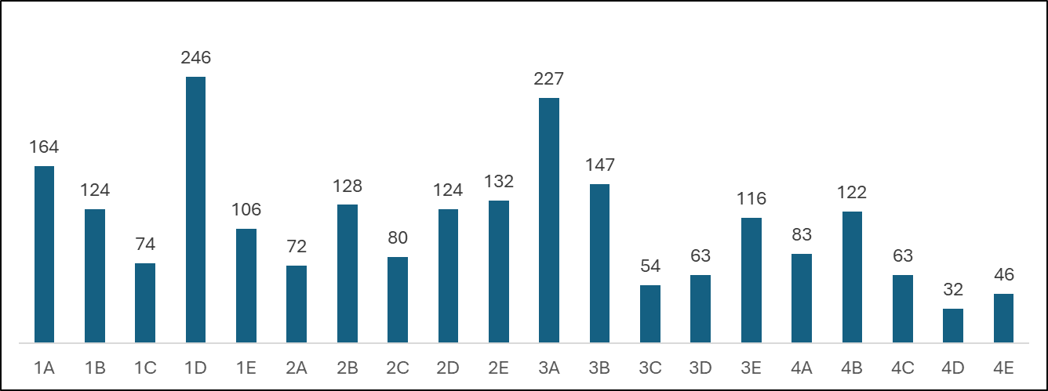
ÁREA CONVIVENCIA
Total de Intervenciones 2023 por curso

Slide 14
ÁREA CONVIVENCIA
Total comparativo 2022-2023
2022: 1493 entrevistas a Estudiantes/Apoderados.
2023: 2366 entrevistas a Estudiantes/Apoderados.
Aumento significativo de 873 intervenciones adicionales.

Slide 15
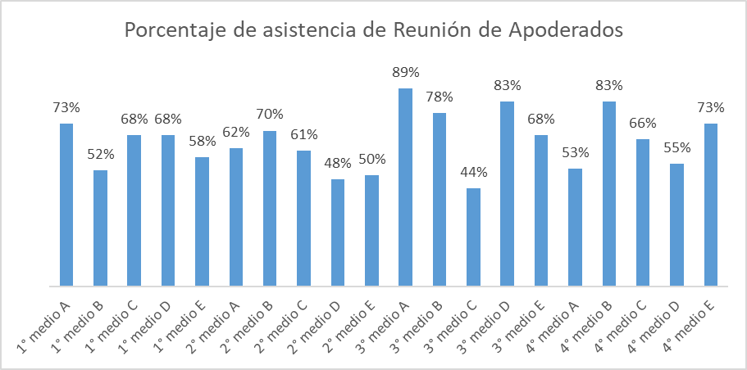
ÁREA CONVIVENCIA

Slide 16
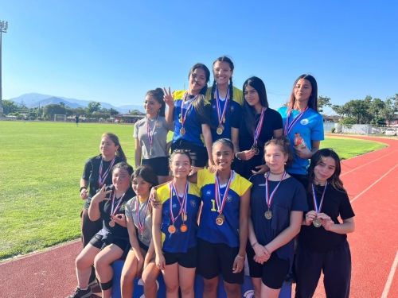
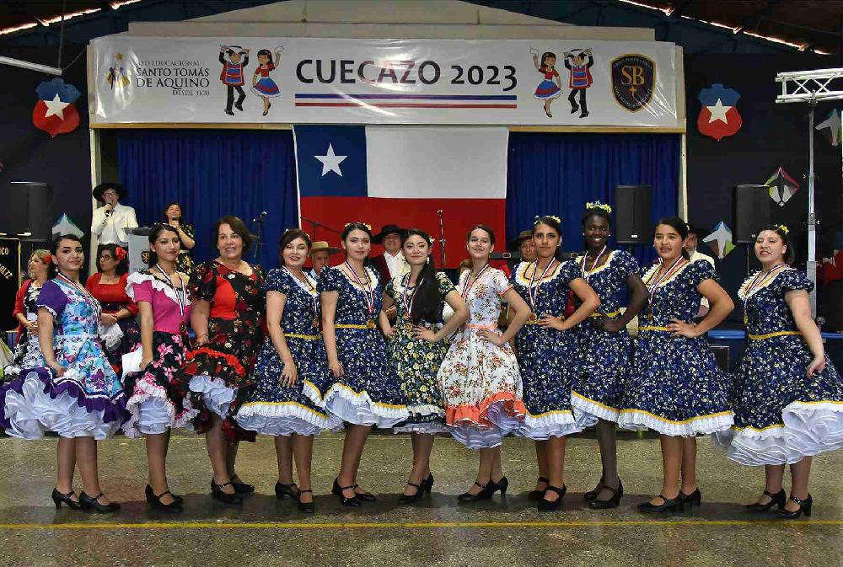
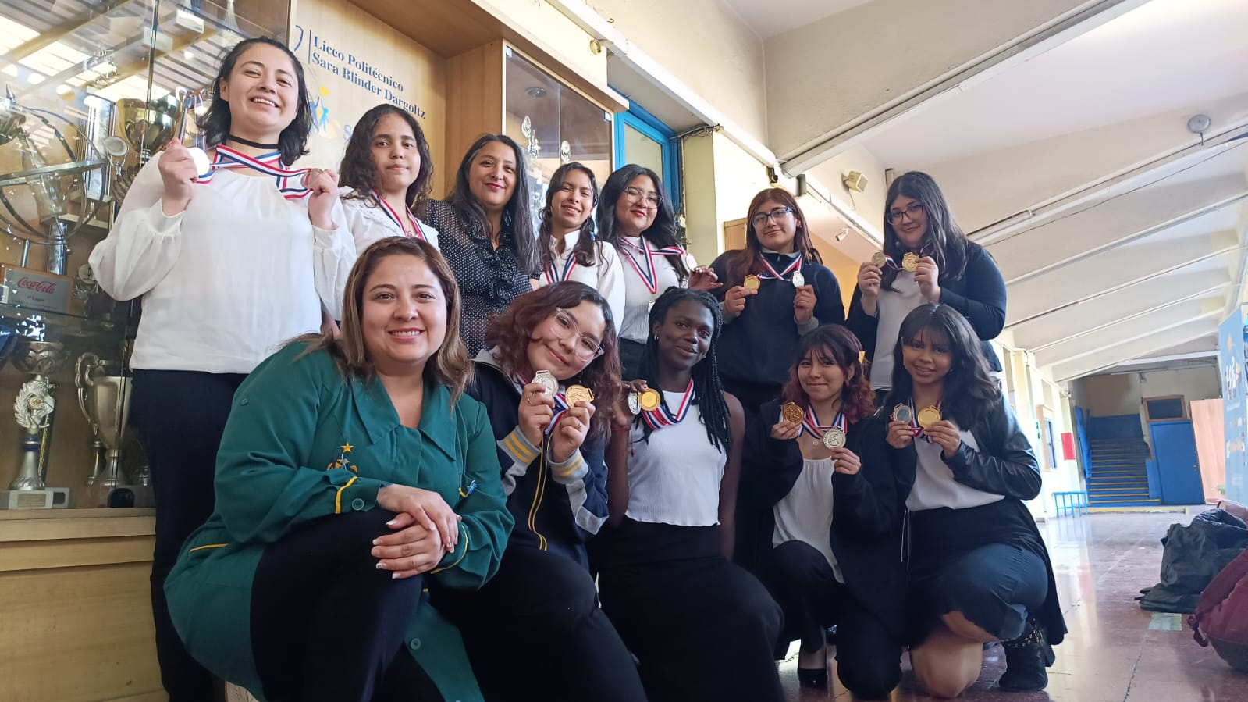
AaAAAA
ÁREA DE CONVIVENCIA

Slide 17
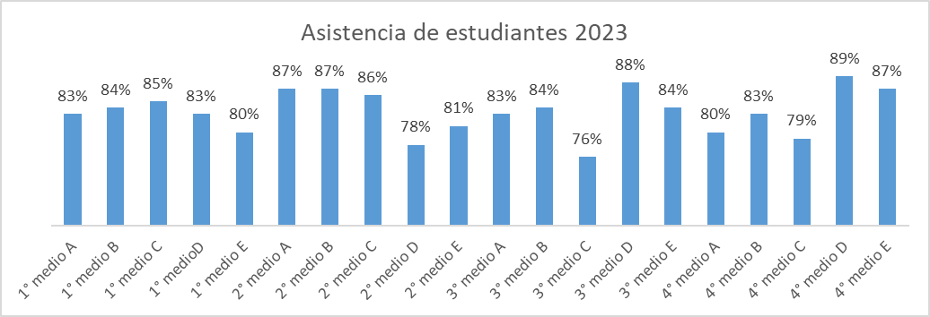
ASISTENCIA ESTUDIANTES
.

Slide 18
Gestión de la convivencia
PLAN DE FORMACIÓN CIUDADANA
Acciones | % Implementación
Plan de curso estudiantes y Apoderados | 100%
Encuentro con Apoderados | 100%
Reuniones estudiantes líderes | 100%
Conformación CCEE | 100%
Programa de Orientación | 100%
Talleres y Olimpiadas ACLE | 100%

Slide 19
Gestión de la convivencia
PLAN INTEGRAL DE SEGURIDAD ESCOLAR 100% IMPLEMENTADO
Tipo de Simulacro | Fechas
Evacuación interna (sismo) | 13 de Abril de 2023
Evacuación interna (sismo) | 7 de Junio de 2023
Evacuación interna (sismo) | 27 de Julio de 2023
Evacuación interna (sismo) | 6 de Octubre de 2023
Evacuación interna (sismo) | 22 de Noviembre de 2023

Slide 20
ÁREA PASTORAL
Plan Operativo Anual 2023
OBJETIVO ESTRATÉGICO:
“Desarrollar un itinerario formativo evangelizador que promueva el desarrollo cristiano de los estudiantes, insertos en su comunidad y contexto social, en la Iglesia y comprometido con el mundo”.
OBJETIVO ESPECÍFICO N°1: Ofrecer a todos los integrantes de la comunidad educativa,experiencias personales con Jesucristo para fortalecer la fe.

Slide 21
ÁREA PASTORAL
Acompañamiento en aula a profesor de Religión. 75%
Apoyar y/o acompañar en los contenidos en materias interdisciplinarias, referidos a magisterio de Iglesia.Programa encuentro de primeros medios de la RED 100%
Taller capacitación para profesores de religión. 100%
Actividad vinculada con Santo Tomás de Aquino con estudiantes (PK a IV Medio) 100%
Jornada Equipos Pastorales. 100%
Convocatoria a actividades pastorales de la arquidiócesis de Santiago. 95%
Reuniòn de equipo pastoral. 100%
Participación en actividades Fundacionales 100%
GPT y formaciòn. 100%
Informes mensuales de la Pastoral de cada colegio 100%

Slide 22
ÁREA PASTORAL
- Participación en actividades convocadas por los colegios (Misa Aniversario) 100%
- Participación de Directores de Pastoral en las reuniones convocadas por el Área de Pastoral de la SECST. 100%
- Relación personal con Dios. 40% /Vida comunitaria en fe.32% /Apoyo a la fe del alumno 67% (MEC)
- Bautismo 100% ,Primera Comunión 100%y Confirmación. 92%
- Participación de las familias en las actividades pastorales de establecimiento. 72,5%
- Pastoral familiar. (DELEGADOS)94%
- Realizar actividad solidaria con padres de familia. 92%
- PASTORAL ASISTENTES EDUCACIÓN 85%
- Acompañamiento al centro general de padres y apoderados CEPA 100%

Slide 23
ÁREA PASTORAL
OBJETIVO ESPECÍFICO N°2: Implementar Jornadas formativas ,coordinadas con el área pastoral y jefaturas de curso para fortalecer la identidad ,la convivencia y los vínculos de confianza entre docentes y estudiantes .
-Retiro funcionarios 100%
- Evaluación Retiro 97,8% , jornada de funcionarios 97,2%
- Encuentro 1° medios de la RED PROMEDIO ENCUENTRO 1 MEDIOS RED X=5,4
- Jornada educativa ( encuentros con Cristo) NIVEL 1° MEDIO 89,9%
NIVEL 2° MEDIO 79,6%
NIVEL 3° MEDIO 98,3%
NIVEL 4° MEDIO 94,6 X = 89,75%

Slide 24
ÁREA PASTORAL
OBJETIVO ESPECÍFICO N°3 :Fortalecer el liderazgo de estudiantes y padres de familia ,que participan en directivas de centro de estudiantes y centro de padres y apoderados respectivamente.
-Jornada de Formación para los estudiantes delegados de pastoral a nivel de RED SECST. 100%
-Jornada de Formación para Padres Delegados de Pastoral.100%
OBJETIVO ESPECÍFICO N°4 :Implementar ,monitorear y evaluar los programas que aportan a la formación integral y desarrollo de los talentos de las estudiantes.
- Instrumento Valórico “Mi Estrella” 50%
I

Slide 25
ÁREA PASTORAL
I
COMPARATIVO SACRAMENTOS DE INICIACIÓN CRISTIANA
N° | SACRAMENTO | Año 2022 | Año 2023 | OBSERVACIÓN
1 | BAUTISMO | 100% (3) | 100% ( 15) | ESTUDIANTES INSCRITAS
2 | PRIMERA COMUNIÓN | 100% (10) | 100% (29) | ESTUDIANTES INSCRITAS
3 | CONFIRMACIÓN | 100% (12) | 92% ( 33) | ESTUDIANTES INSCRITAS
 | TOTAL | 100% | 97%

Slide 26
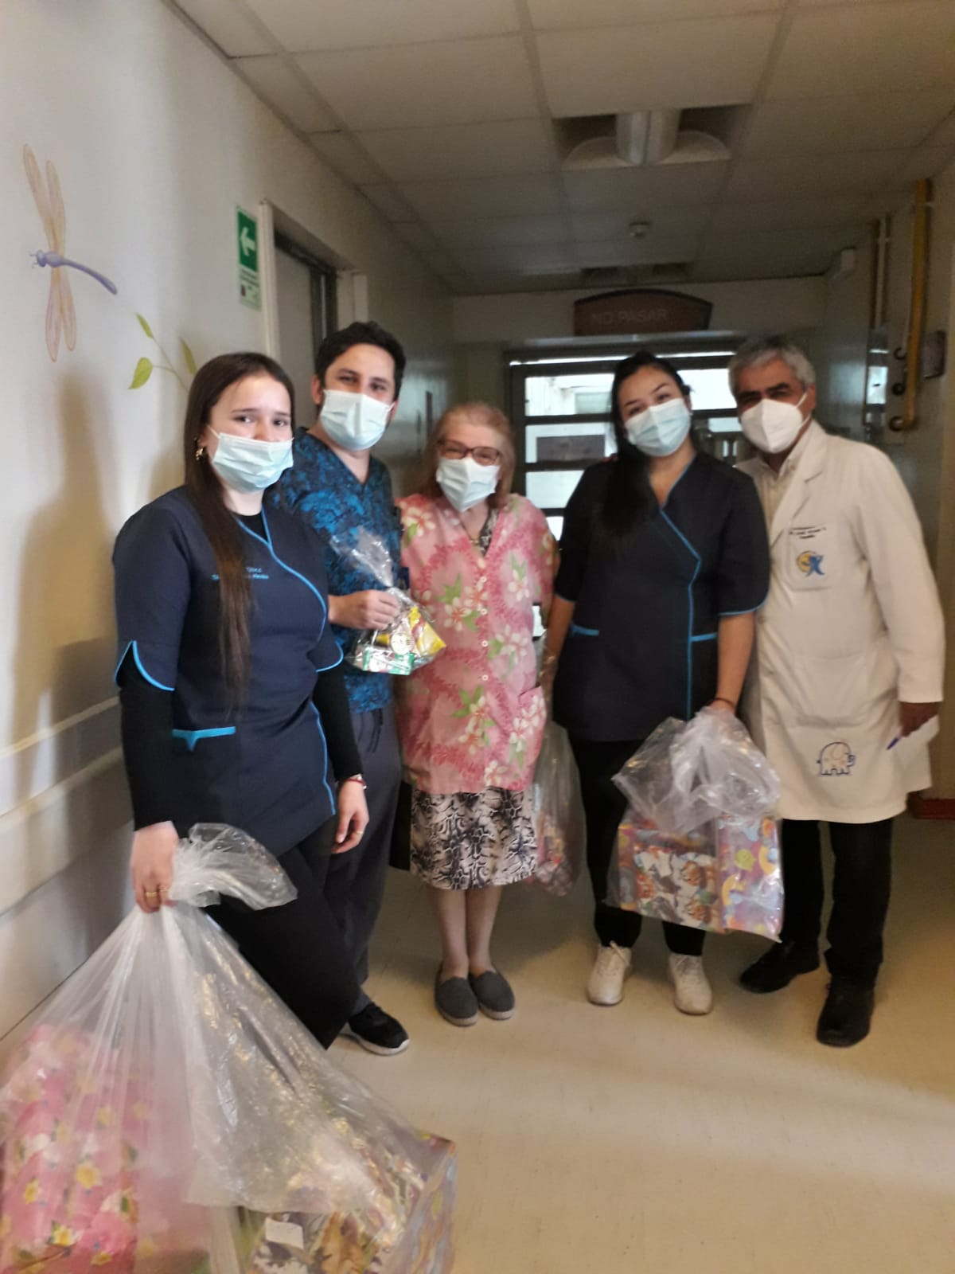
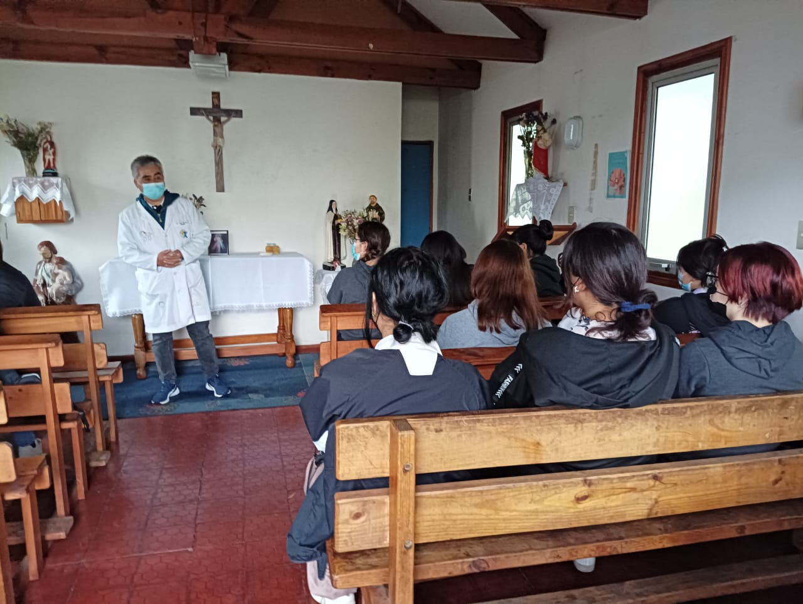
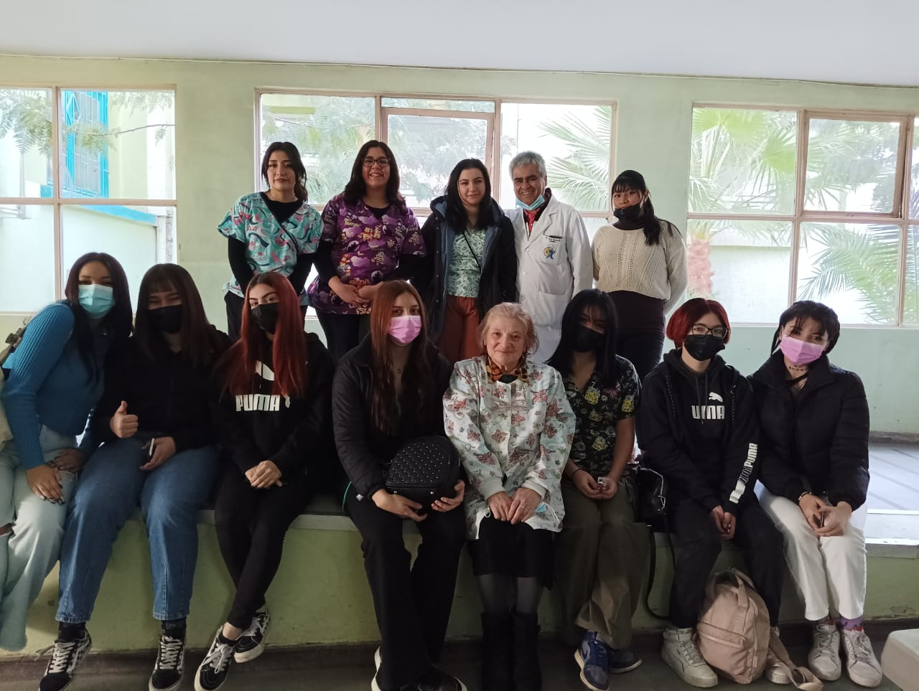
ÁREA PASTORAL
I
Acompañamiento espiritual 100%
Por más de cinco años la pastoral de acompañamiento espiritual de nuestro liceo ha sido acompañado por la Hna. Irene mancilla.Ella junto a estudiantes de nivel 3° medios se forman ,participan y comparten con los niños y familias del hospital.

Slide 27
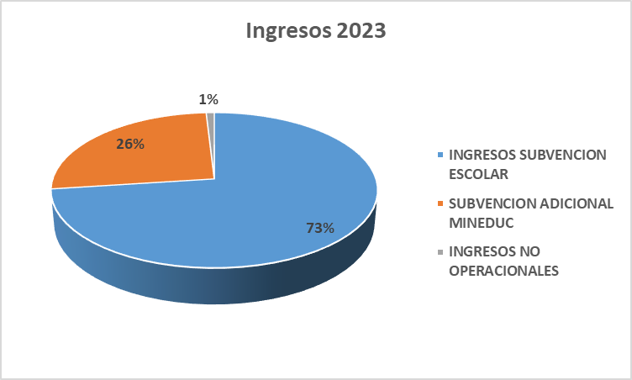
ÁREA RECURSOS 1. Gestión Financiera
INGRESOS EFECTIVAMENTE PERCIBIDOS 2023
Fuente: Depto. Finanzas de la Red

Slide 28
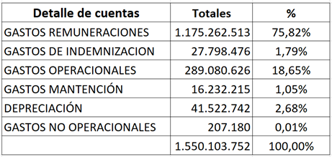
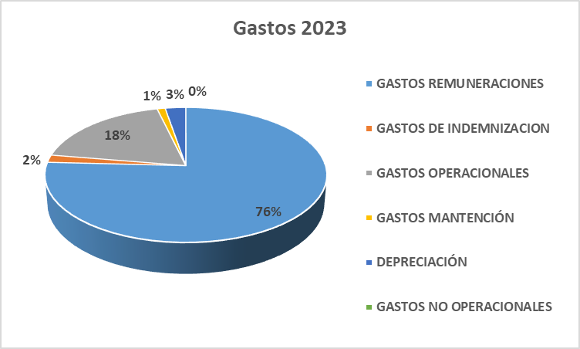
ÁREA RECURSOS 1. Gestión Financiera
GASTOS EFECTUADOS 2023
Resultado a diciembre 2023: - $34.875.951
Fuente: Depto. Finanzas de la Red

Slide 29
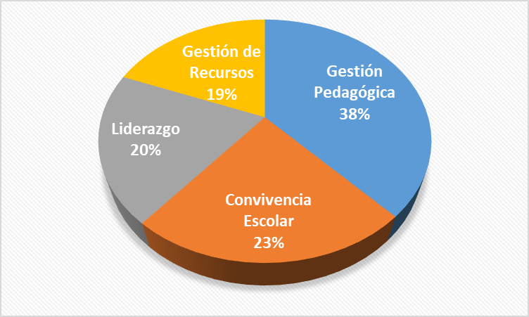
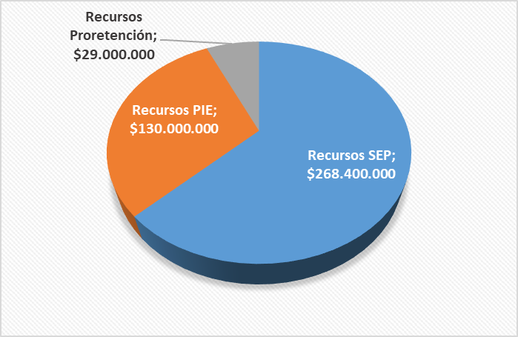
ÁREA RECURSOS 1. Gestión Financiera
ACCIONES PME 2023
INVERSIÓN PME 2023
Total: $427.400.000

Slide 30
ÁREA RECURSOS 2. Gestión Pedagógico- Educativa
COMPRAS:
- 45 Manuales de Filosofía.
- 42 textos, en inglés: “Escritores de la libertad”.
- 142 Textos para reforzar el Plan Lector de Lengua y Literatura (CRA).
- Pruebas de Nivel APTUS (SIMCE y PDN).
- Instalación de 42 parlantes en 21 salas de clases.
- 1 Switch de 48 bocas más 1 AP para mejorar conectividad de internet.
- 750 resmas carta más 520 resmas oficio (1.270).

Slide 31
ÁREA RECURSOS 2. Gestión Pedagógico- Educativa
- 45 Bases Curriculares de la Educación Parvularia.
- 116 Valoraciones de Salud estudiantes del PIE.
- 1 Maniquí completo Keri para procedimientos en enfermería.
- Insumos médicos anuales para los pasos prácticos de Atención de Enfermería ($7.300.000).
- 1 DEA de entrenamiento.
- Presentación obra de teatro “La Remolienda”.
- Entradas obra de teatro “Don Quijote”.
- Entradas obra de teatro “El Loco y la Triste”.

Slide 32
ÁREA RECURSOS 2. Gestión Pedagógico- Educativa
- 4 Proyectores multimedia EPSON.
- 20 telones para proyecciones más 8 AP para salas TP.
- 47 SSD para Upgrade Notebook Administración y Turismo.
- 40 Metalófonos para la clase de Artes Musicales.
- Capacitación docentes de Religión.
- Implementación Programa de Religión (Trabün).
- 86 entradas para Museo de Anatomía U. de Chile (Esp. Enfermería).
- 200 Baterías Evalúa 8, 9 y 10, para diagnóstico y evaluación de salida PIE.

Slide 33
ÁREA RECURSOS 2. Gestión Pedagógico- Educativa
ARRIENDO:
- Software de administración de gestión escolar.
- 8 Impresoras Kyocera.
- Diversos materiales y recursos didácticos Terapeuta Ocupacional.
ACLE:
- 7 trajes para competencia de Ballroom.
- Arreglo 13 trajes de Cueca.
- Entradas para taller ACLE Teatro obra “Los Papeleros”.
- Diversos traslados anuales a eventos y campeonatos de la Red y externos.

Slide 34
ÁREA RECURSOS 2. Gestión Pedagógico- Educativa
Gestión de traslados para las siguientes Salidas Pedagógicas:
Asignatura/Especialidad | Curso/Nivel | Lugar/Actividad | Observaciones
Administración | 4°C | Universidad de Chile | Facultad de Economía
 |  | Universidad de Santiago | Facultad de Economía
Atención de Enfermería | 3°D - 3°E | Museo de Anatomía | Facultad Medicina U. de Ch.
 | 4°D - 4°E | Expo Hospital 2023 | Espacio Riesco
Educación Física | 4°A - 4°C - 4°E 4°D / 4°B | Cerro Manquehuito / Parque Mahuida

Slide 35
ÁREA RECURSOS 2. Gestión Pedagógico- Educativa
Asignatura/Especialidad | Curso/Nivel | Lugar/Actividad | Observaciones
Atención de Párvulos | 4°A | UMCE
 | 3°A | Biblioteca de Santiago y Museo de Historia Natural
 | 3°A | UMCE
 | 3°A | Museo Interactivo Mirador.
Historia | 3°B - 4°B | Cerros de Quilicura y Renca

Slide 36
ÁREA RECURSOS 2. Gestión Pedagógico- Educativa
Asignatura/Especialidad | Curso/Nivel | Lugar/Actividad | Observaciones
Servicios de Turismo | 3°B | Full Day Maipú
 | 4°B | Quinta Normal y Barrio Concha y Toro
 | 3°B | Cerro San Cristóbal y Casco Histórico de Santiago
 | 3°B | Villa Grimaldi | Museo de la Memoria
 | 4°B - 3°B | PARQUEMET y Museo de Bellas Artes/ MHN
 | 3°B | Full Day Cajón del Maipo

Slide 37
ÁREA RECURSOS 3. Bienestar y Seguridad Institucional
- 186 buzos institucionales a las nuevas estudiantes Prioritarias.
- Carga de la TNE para todas las estudiantes prioritarias que lo soliciten ($4.200.000).
- Útiles Escolares para todas las estudiantes prioritarias de Atención de Párvulos.
- Polerones de especialidad para las estudiantes prioritarias del 4°A.
- 850 Agendas Liceo.
- 800 Cuadernillos “Alcanzando Mi Estrella”.
- Implementación Programa HUELLAS 1°, 2° y 3° años.
- Distribución mensual de papel higiénico a cursos (320 rollos de 500 mts.).
- Instalación de 2 secadores de mano eléctricos en baños de estudiantes.

Slide 38
ÁREA RECURSOS 4. Mantención y Construcción
PINTURA:
- Fachada 2° piso exterior liceo.
- Paredes entrada.
- Fachada baño estudiantes poniente.
- Salas 3° C, 3° D, 3° E, 4° A, 4° B, 4° D, 4° E.
- Sala 2° C: retiro de una sección de cerámica y pintura correspondiente.
- Tablones de graderías.

Slide 39
ÁREA RECURSOS 4. Mantención y Construcción
REPARACIÓN/CAMBIO:
- Instalación de línea de tierra eléctrica con TDA para las salas de Atención de Párvulos.
- Cambio de 3 planchas de zinc en techo salas sector 2° piso oriente.
- Extracción de baldosas sueltas e instalación de parches salida baño estudiantes poniente.
- Instalación de 2 vidrios quebrados en sala de profesores.
- Reforzamiento y cambio travesaños metálicos de graderías, más cambio de 4 tablones y 6 ruedas.
- Reemplazo de niples en 5 fluxómetros baños de estudiantes.
- Cambio de llave y flexible en lavamanos baño estudiantes.

Slide 40
ÁREA RECURSOS 4. Mantención y Construcción
REPARACIÓN/CAMBIO:
- Reparación techos en encuentro de edificios 1° piso, frente al CRA.
- Reparación techo multicopiado.
- Instalación de solerillas en sector palmera.
- Retiro de lavamanos y parche en el piso sala 3° A.
- Reparación de kardex del PIE.
- Pintura diario mural entrada.
- Instalación pizarra Lenguaje en sala de profesores.
- Reparación portón en bodega tarros de basura.
- Nuevo data en laboratorio de Enlaces.

Slide 41
ÁREA RECURSOS 4. Mantención y Construcción
LIMPIEZA:
- Pisos de todas las dependencias con cerámica (salas y oficinas), por empresa especializada en aseo industrial.
- Canaletas de todo el sector sur.
- Desagües.
- Vidrios del 1° y 2° piso exterior liceo.
- 19 mesas del CRA.
CONSTRUCCIÓN:
- 4 nuevas oficinas para los/as profesionales del Programa de Integración Escolar (PIE).
- Rampa de concreto en pasillo de oficinas.
- Puerta metálica de acceso lateral al liceo.
- Puerta de acceso a Paradocencia desde nueva oficina de atención de apoderados/as.

Slide 42
ÁREA RECURSOS 4. Mantención y Construcción
COMPRAS:
- 45 Manuales de Filosofía.
- 42 textos, en inglés: “Escritores de la libertad”.
- 142 Textos para reforzar el Plan Lector de Lengua y Literatura (CRA).
- 8 Biblias Latinoamericana.
- Maniquí completo Keri para procedimientos en enfermería.
- Cartel en PVC Lema Pastoral 2023.
- Timbre de impresión para la Coordinación PIE.
INSTALACIÓN DE 42 PARLANTES EN 21 SALAS DE CLASES.

Slide 43
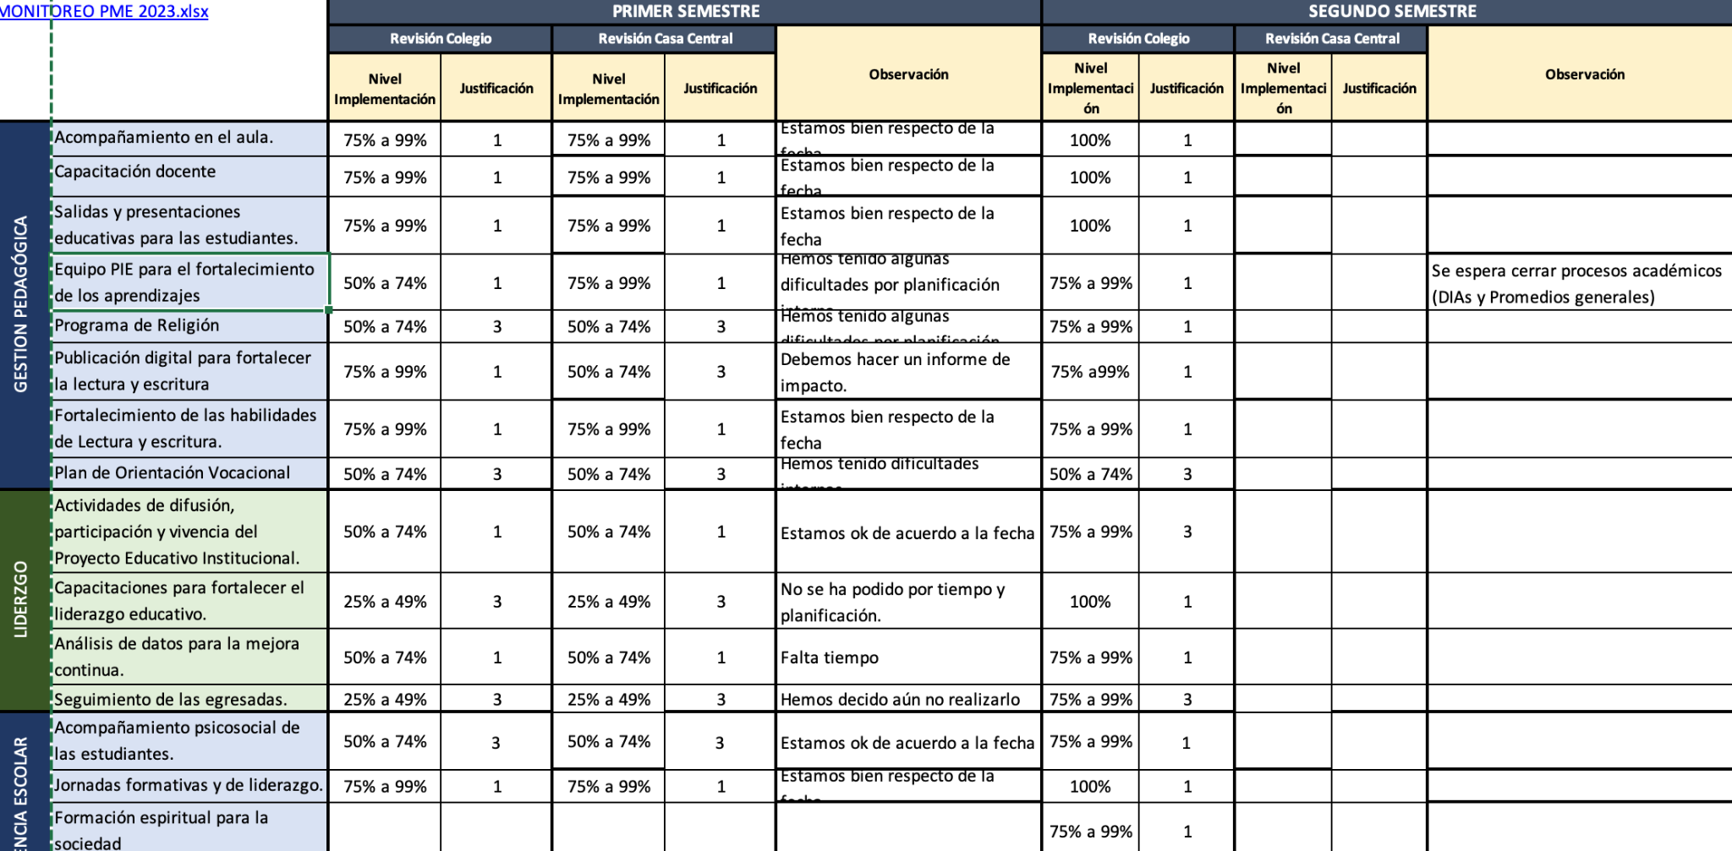
RECTORÍA: PME

Slide 44
METAS Y DESAFÍOS 2024
ACADÉMICOS:
Mejorar resultados de PDNs de las asignaturas de Plan común tanto en I° como en II° medio.
Continuar subiendo resultados de evaluación DIAs, llegando a 45% en Matemática y 78% en Lectura.
Continuar subiendo, ojalá en 10 puntos, en el SIMCE (ambas asignaturas).
Mejorar los resultados de PAES en ambas asignaturas; sin embargo, debemos subir significativamente en Lectura (por lo menos 35 puntos).
Mantener y/o subir el alto porcentaje de Prácticas profesionales realizadas.
Lograr el 100% de avances, en Lenguaje y Matemática, en las estudiantes pertenecientes al PIE.
Disminuir el porcentaje de repitencia respecto del año 2023, no superar el 1%.

Slide 45
METAS Y DESAFÍOS 2024
DE CONVIVENCIA:
Mejorar a un 93% el porcentaje de asistencia.
Disminuir la cantidad de atraso de las estudiantes.
Mejorar la presentación personal de nuestras estudiantes.
PASTORAL:
Mantener o aumentar la cantidad de sacramento de iniciación cristiana.
Aumentar la participación en las reuniones de delegados de pastoral adultos.
Responder en su totalidad la encuesta Mec.

Slide 46
DESAFÍOS Y METAS 2024
ADMINISTRACIÓN Y RECURSOS:
FINANCIERO
Disminuir los gastos operacionales.
Disminuir el déficit financiero anual en un 50%.
Alcanzar una matrícula del 95% proyectado (776).
SEGURIDAD Y BIENESTAR
Disminuir las condiciones de inseguridad respecto al 2023.
Mantener los resultados de los indicadores de exigencias psicológicas, apoyo social en la empresa y calidad de liderazgo y de doble presencia en la encuesta Psicosocial que se aplicará este año.
Mantener los resultados de la encuesta de clima laboral.
Contribuir a la elaboración del Plan de Capacitación del Comité Bipartito de Capacitación.

